Slide 1
Коррекционно-логопедические приёмы для предупреждения дисграфии у детей младшего школьного возраста
Автор-составитель: Савкина О.В.
учитель – логопед
МБОУ «СОШ № 6 г. Юрги»

Slide 2
Дисграфия: Этиология нарушений. Факторы нарушения процесса письма
Биологический фактор
Социально – психологический
Наследственный

Slide 3
Биологический фактор
Недоразвитие или поражение головного мозга, принимающих участие в процессе письма;
Патология беременности, родовые травмы, асфиксия, менингиты и энцефалиты, инфекции, соматические заболевания.

Slide 4
Социально – психологический фактор
Неправильная речь окружающих,, двуязычие, недостаточное влияние к развитию речи ребенка со стороны взрослых, дефицит речевых контактов, неоправданно раннее обучение ребенка грамоте при отсутствии у него психологической готовности.
Группу риска по возникновению дисграфии составляют дети с конституционной предрасположенностью, различными речевыми нарушениями, ЗПР,

Slide 5
Дисграфия – частичное специфическое нарушение процесса письма, связанное с недостаточной сформированностью (или распадом) психических функций, участвующих в реализации и контроле письменной речи.

Slide 6
Классификация дисграфии
Артикуляторно – акустическая
Акустическая
Дисграфия на почве несформированности языкового анализа и синтеза
Аграмматическая
5. Оптическая

Slide 7
Артикуляторно – акустическая дисграфия

Slide 8
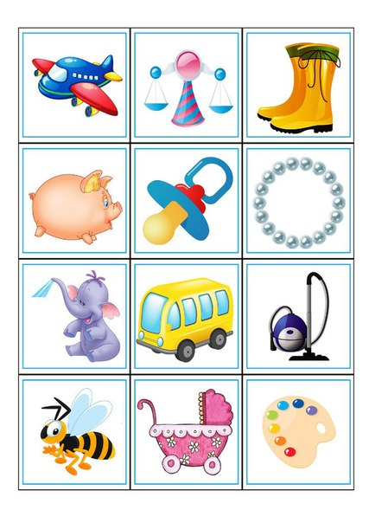
Предложить придумать слова со звуками [С] и [Ш]

Slide 9
Поднять букву С или Ш в зависимости от наличия ее в услышанном слове

Slide 10
Выкладывание под буквами С и Ш картинок, в которых содержатся данные звуки

Slide 11
Вставь пропущенные буквы в слове кры … а (крыса – крыша)

Slide 12
Прочитать слова, образовать их уменьшительно-ласкательное значение:
день - … (деньки)
пень - … (пеньки)

Slide 13
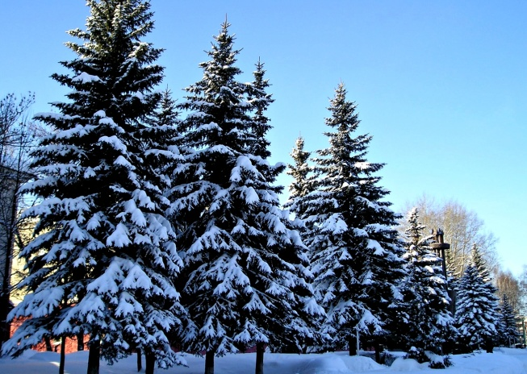
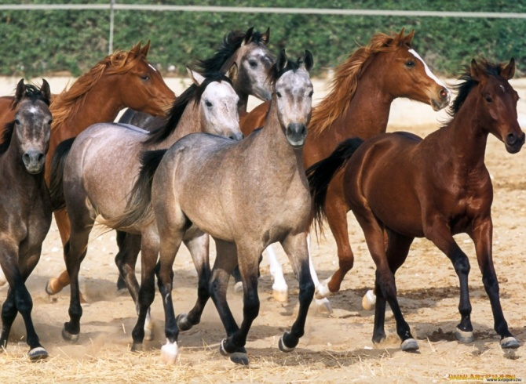
Прочитать слова, образовать их в единственном числе
ели - … (ель)
кони - … (конь)

Slide 14
Акустическая дисграфия

Slide 15
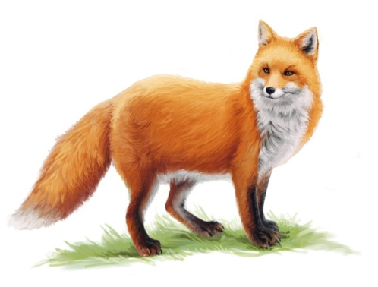
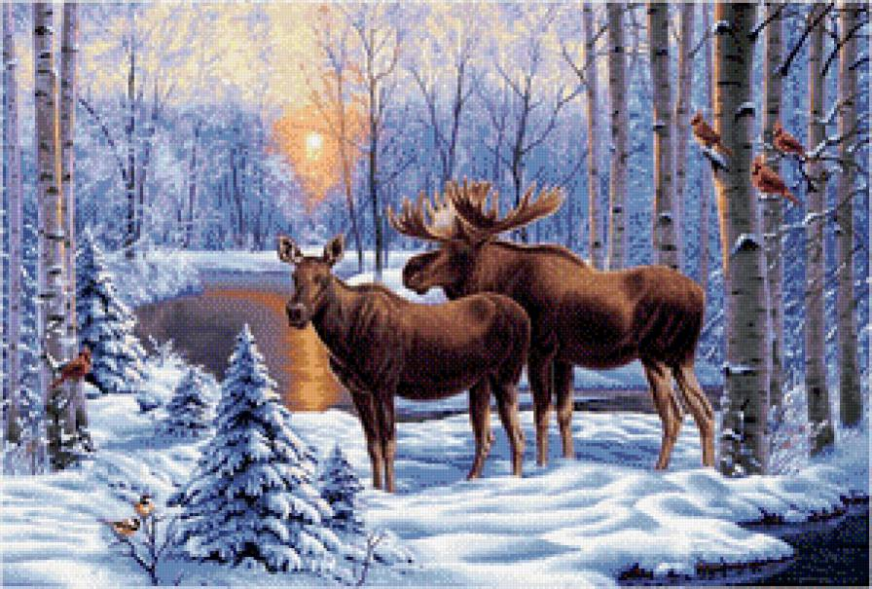
Прочитай слова, найди в них букву «И», определи место буквы в словах. Найди в них мягкие согласные, какой звук их смягчает?
ива лиса
лоси

Slide 16
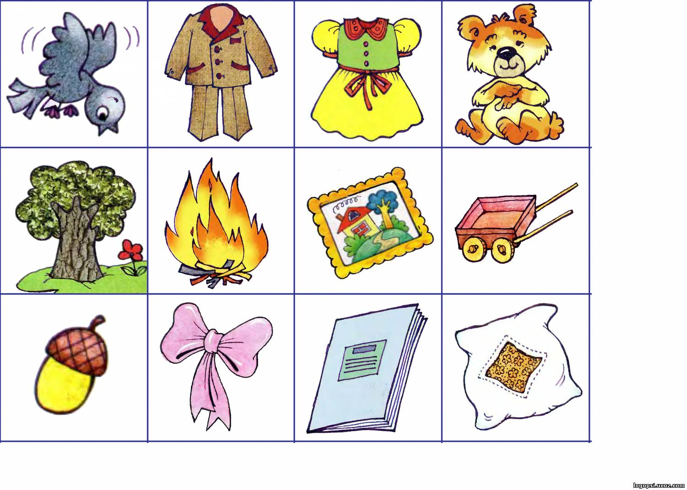
Придумай слова с твердыми и мягкими звуками [Т] – [Д], [Т’] – [Д']

Slide 17
Прочитай слова. Скажи, что они означают? Чем они отличаются? ров - рëв лук – люк рис – рысь рад - ряд

Slide 18
Придумай предложение со словами – но, нëс, мышка, мишка

Slide 19
Дисграфия на почве несформированности языкового анализа и синтеза

Slide 20
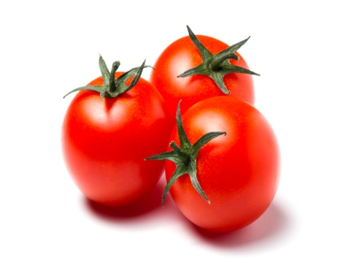
Отхлопать или отстучать слово по слогам и назвать их количество
зонт
по–ми-до -ры
за-мок

Slide 21
Уметь выделять гласные звуки в слове, усвоить основное правило слогового деления: в слове столько слогов, сколько гласных звуков

Slide 22
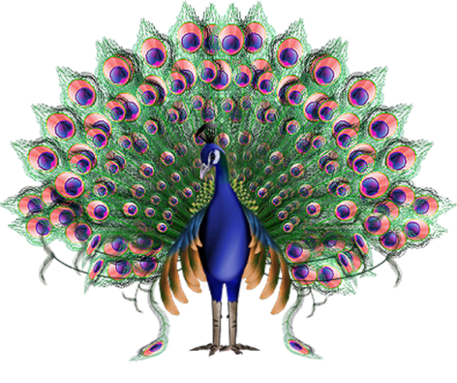
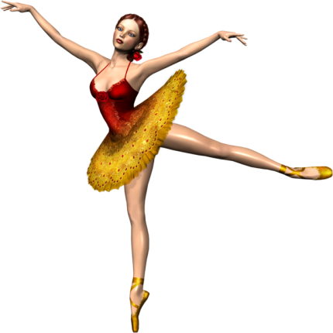
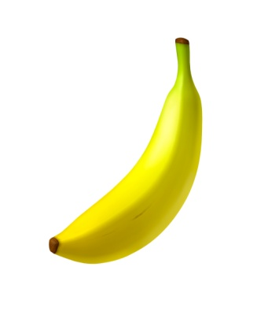
Выделить первый слог из названий картинок, выложить его из букв и написать
БА ПА

Slide 23
Объединить слоги в слове, предложение, прочитать полученное слово или предложение, (например: «улей», «домик», «машина», «луна», «жаба»). После выделения первых слогов получается предложение: У дома лужа. Затем его записать.

Slide 24
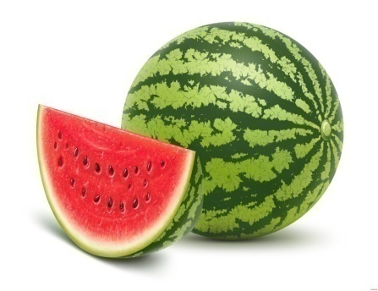
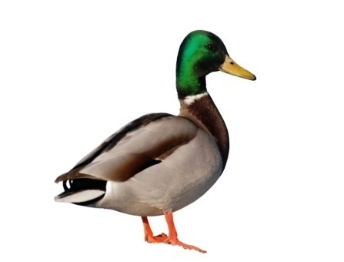
Определить пропущенный слог в слове с помощью картинки и записать
… буз лод …
ут … ка … даш

Slide 25
Соедини две половинки слов. Сколько слов у тебя получилось?

Slide 26
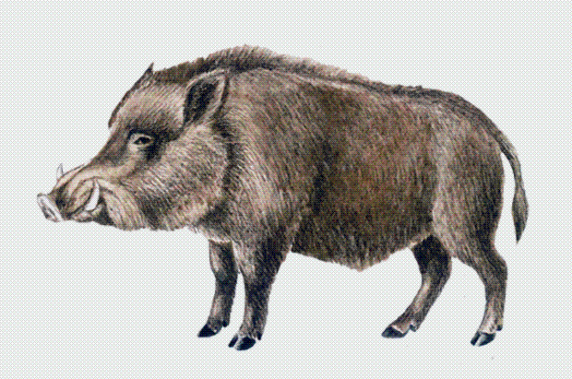
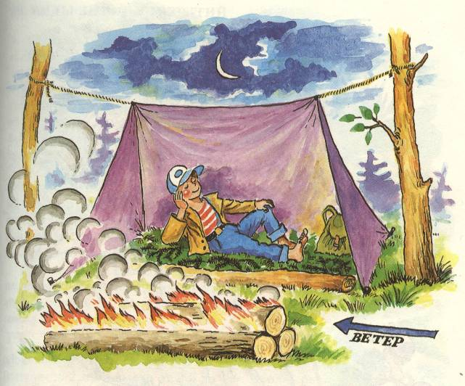
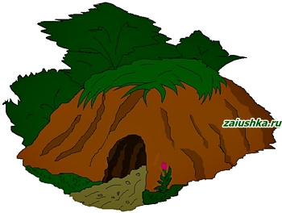
Поменяй слоги местами, чтобы получились новые слова, запиши их
мышка - … банка - …
весна - … рано - …
сосна - …

Slide 27
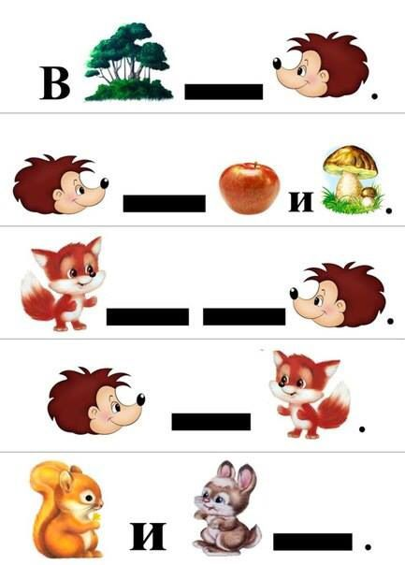
Составление предложений по опорным картинкам

Slide 28
Работа с предложением
Составь предложения с опорой на графическую схему
Составь графическую схему предложения с опорой на наглядность

Slide 29
Аграмматическая дисграфия

Slide 30
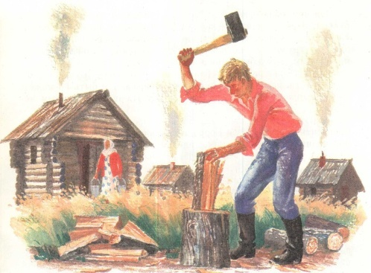
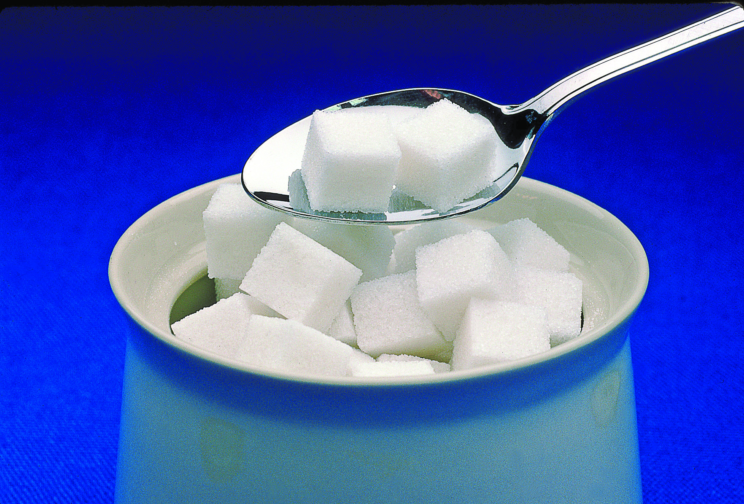
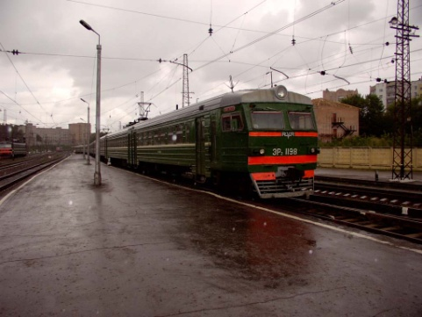
Вставить пропущенные суффиксы и приставки в предложения и записать
Дрова рубят топор …
Сахар кладут с сахар …
Поезд … ъехал к станции.

Slide 31
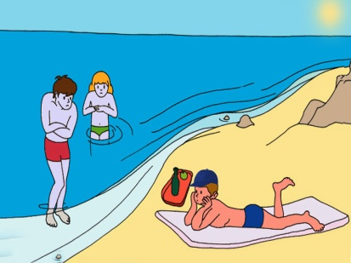
Закончить предложения, изменяя слово «вода» и записать
Девочка загорает у …
Мальчик выходит из …
Рыбак стоит около …
Кораблик плавает по …

Slide 32
К названию одного предмета образовать названия двух, пяти предметов и записать
стул – два …, пять …
карандаш – два …, пять …

Slide 33
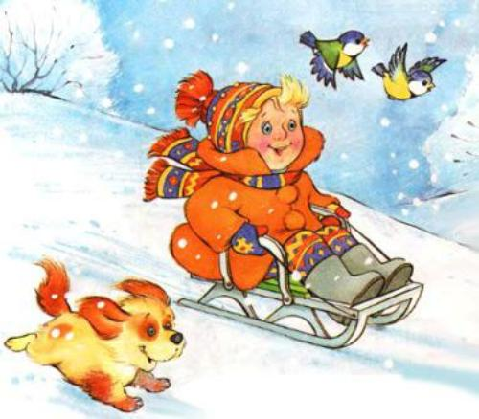
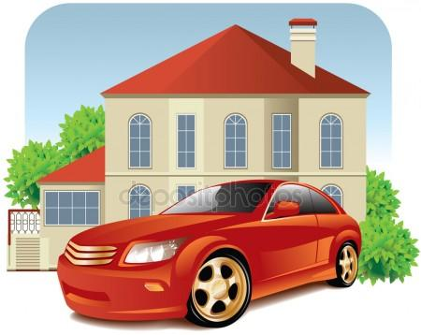
Подобрать предлог к каждому предложению и записать
Собака живет … (будка).
Таня катается … (горка).
Машина стоит … (дом).

Slide 34
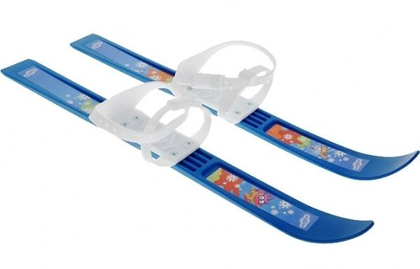
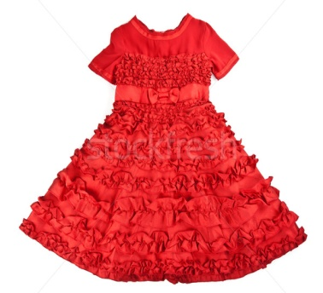
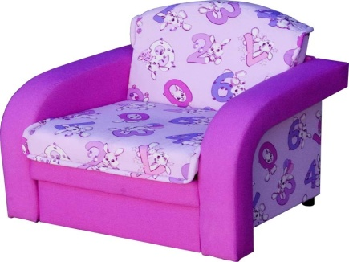
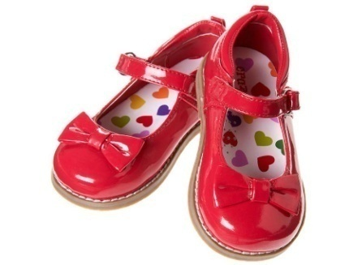
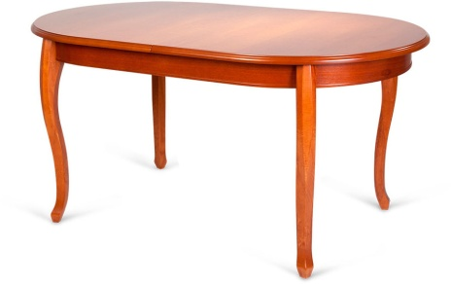
Соединить линиями слова – картинки, подходящие по смыслу
Новый … Стоял …
Новое … Стояло …
Новые … Стояли …
Новая … Стояла …

Slide 35
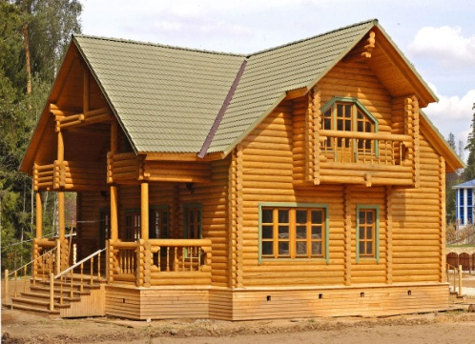
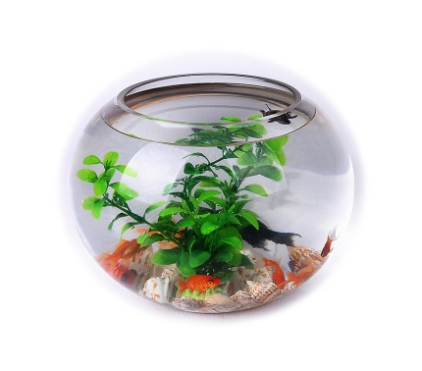
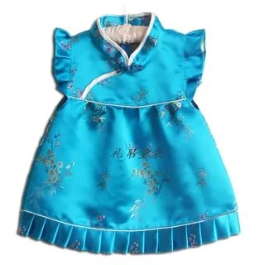
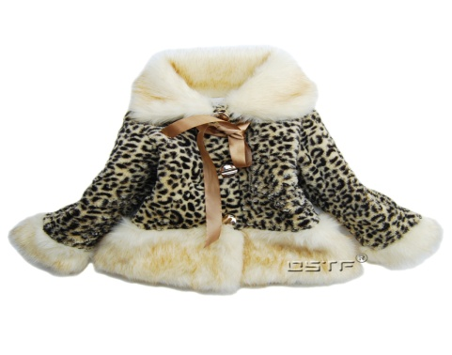
К названию предмета подобрать слово, отвечающее на вопрос, какой? Какая? Или какие?
Дом - … (деревянный)
Аквариум - … Платье …
Шуба - …

Slide 36
От слов, стоящих в скобках, образовать слова – признаки и записать
Лента (длина) – длинная лента
Погода (весна) - …
Ночь (осень) - …
Книга (интерес) - …
Дорога (даль) - …

Slide 37
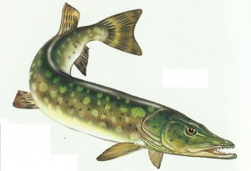
Вставить в предложение слово вместо картинки и записать
Девочка сорвала … (астры).
Папа поймал … (щуку).

Slide 38
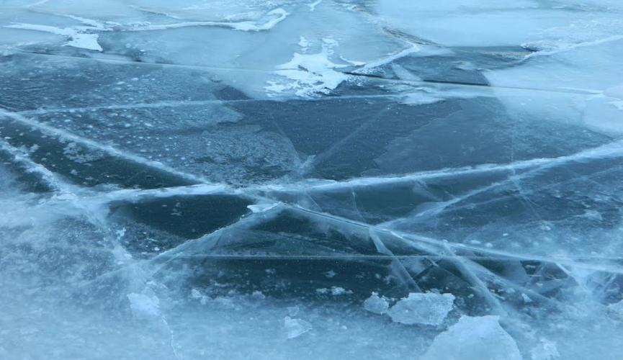
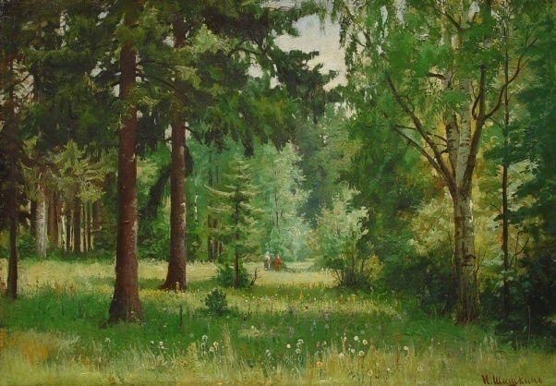
Подобрать общую часть родственных слов и записать
Примерные группы слов:
Стол, столик, столы, столовая;
Лëд, ледок, ледяной, ледокол;
Лес, лесок, лесной, лесник.

Slide 39
Оптическая дисграфия

Slide 40
Внимательно рассмотрите буквы и назовите их

Slide 41
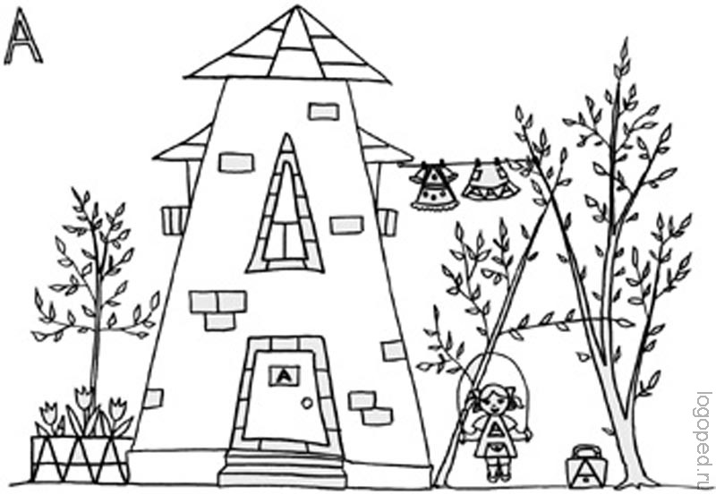
Найдите спрятанные буквы «А»

Slide 42
Назовите перечеркнутые буквы

Slide 43
Определи букву в неправильном положении

Slide 44
Добавь недостающий элемент буквы

Slide 45
Обведи только букву «А»

Slide 46
Выдели знакомую букву

Slide 47
Обведи контуры букв

Slide 48
Зап … мнил к … нь пл … чет к … шки ск … чет ск … зку ск … рый п … езд сп … ли пл … кса
Вставь пропущенные буквы
«О» – «А» в слова. Составь из двух столбиков словосочетания и запиши их

Slide 49
Уиуииуиуии …
Продолжи строку букв

Slide 50
Сон дед заказ анна наган шалаш алла комок полк топот раб шрам ток воз грот
Прочитай слова слева направо,
потом справа налево

Slide 51
Рассмотри наложенные буквы. Прочитай получившиеся слова.

Slide 52
Соедини линией буквы так, чтобы получились слова

Slide 53
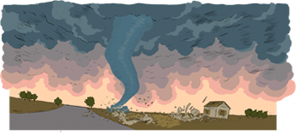
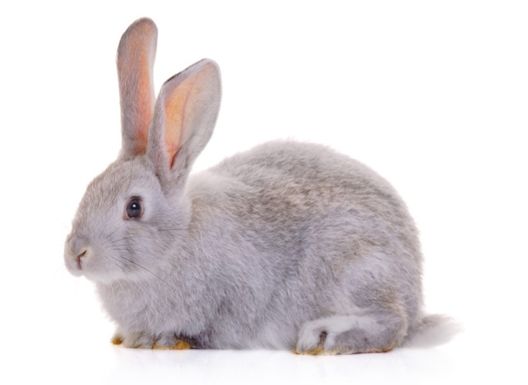
Р Н Г У А А (ураган) 2 6 4 1 3 5 Л К К Р И О (кролик) 4 1 6 2 5 3
Прочитай слова, называя буквы в том порядке, какой указывают цифры.

Slide 54
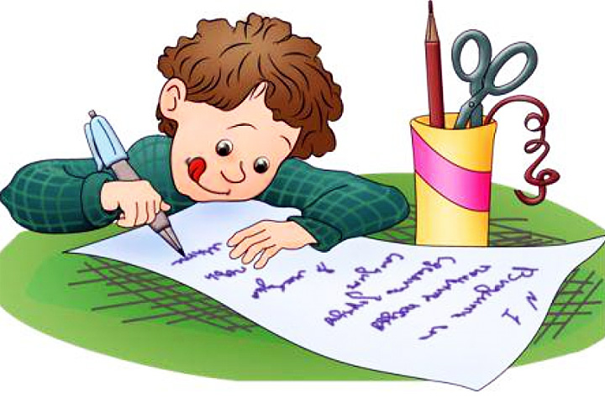
Благодарю за внимание!

